Slide 1
주문형실습 결과 보고서
얼굴인식 도어락
, ,

Slide 2
업무분담
PART
  : 라즈베리파이, 센서
  : 얼굴 인식, 카메라
  : 얼굴 분류, 머신러닝
환경
  파이참
  아나콘다
  Python 3.6
  Open cv
  face_recognition

Slide 3
얼굴인식 도어락
프로젝트 목적
  라즈베리파이로 동작, 얼굴 인식 및 얼굴 분류로 잠금을 해제할 수 있는 도어락 만들기
  얼굴인식과 얼굴 분류 알고리즘의 이해
  불특정 다수가 이용하는 시설에서의 보안을 위한 효과적인 출입통제 시스템 구현

Slide 4
작동 순서 (서버)
N
이미지 저장소
외부 변화 감지
라즈베리파이
초음파 센서
N
Y
이미지
비교
(머신러닝)
이미지 데이터
카메라(얼굴인식)
Y
잠금 해제
서보모터

Slide 5
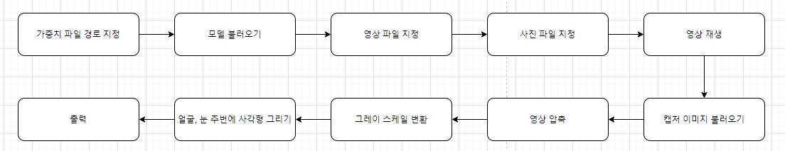
얼굴 인식

Slide 6
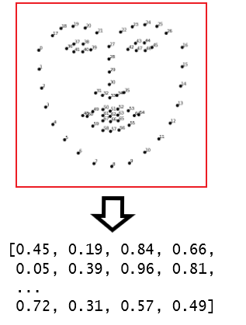
이미지 비교
얼굴 인식
face_encoding을 계산
저장된 사람들과 face_encoding을 계산
인식 < 비교
similarity_threshold보다 작으면 그 사람의 얼굴
그 사람의 얼굴에 추가
인식 > 비교
similarity_threshold보다크면 다른 사람 얼굴
모르는 얼굴들에 추가

Slide 7
2학기에 적용해야할 부분
카메라 변경
  스테레오 카메라 인식 문제로 USB 카메라로 연결해서 사용 중
초음파 센서 변경
  센서포트와 라즈베리와 호환문제로 코드부분만 작성됨
프로그램 Merge
  각자 맡은 Part로 분리해서 개발되어 Merge 작업을 통해 하나의 프로그램으로 합쳐야 함
사용자 Image 등록
  Sample Image를 통해 인식 테스트만 되어있는 상태

